Slide 1
«Ақмола облысы білім басқармасының Ерейментау ауданы бойынша білім бөлімі Еркіншілік ауылының жалпы орта білім беретін мектебі» КММ
өзін – өзі басқару ұйымының жұмысы

Slide 2
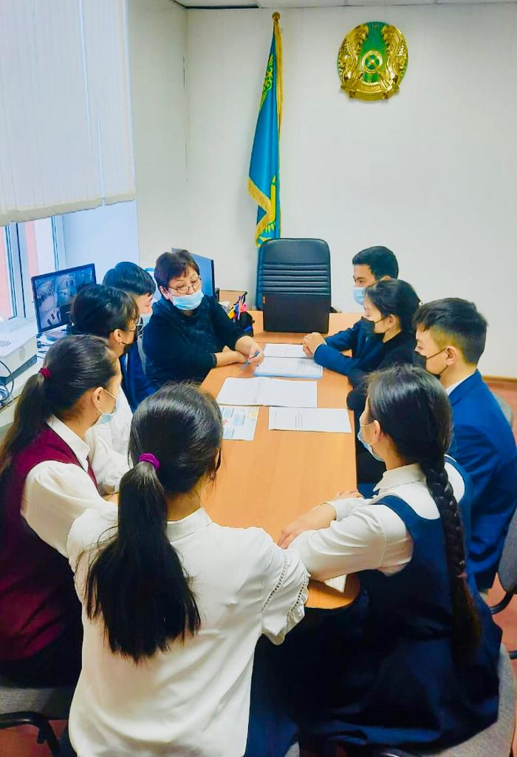
Мектептің өзін-өзі басқару кеңесі мектеп директорымен бірлесе жұмыс атқарады
Өзін-өзі басқару құрылымы
Өзін-өзі басқару ұйымының құрылымы
Президент
Министрлер кеңесі
Жас Ұлан
Жас медиаторлар
Жас сарбаз
Кураторлар

Slide 3
МЕКТЕП ПАРЛАМЕНТІНІҢ ҚҰРЫЛЫМЫ
Құқық және тәртіп фракциясы
Ақпарат фракциясы
(мектептің баспасөз қызметі)
Спорт және салауатты өмір салты фракциясы
Өзін – өзі тану және
бақыт фракциясы
(психология)
Қамқорлық фракциясы
(еріктілік)
Мәдениет және өнер фракциясы
(музыкалық, көркем шығармашылық)
Төтенше жағдайлар
фракциясы
Дебат қозғалысының фракциясы
Экология және еңбек фракциясы

Slide 4
мақсат – міндеттер:
Оқушылардың өзін – өзі басқару ұйымында мәртебесі мен рөлі артады;
Білім алушылар қызығушылықтары бойынша жобалық қызметке тартылады;
Білім алушылардың оқудан тыс шараларға қатысулары адалдық, мейірімділік, белсенділік қасиеттерін дамытуға бағытталды.

Slide 5
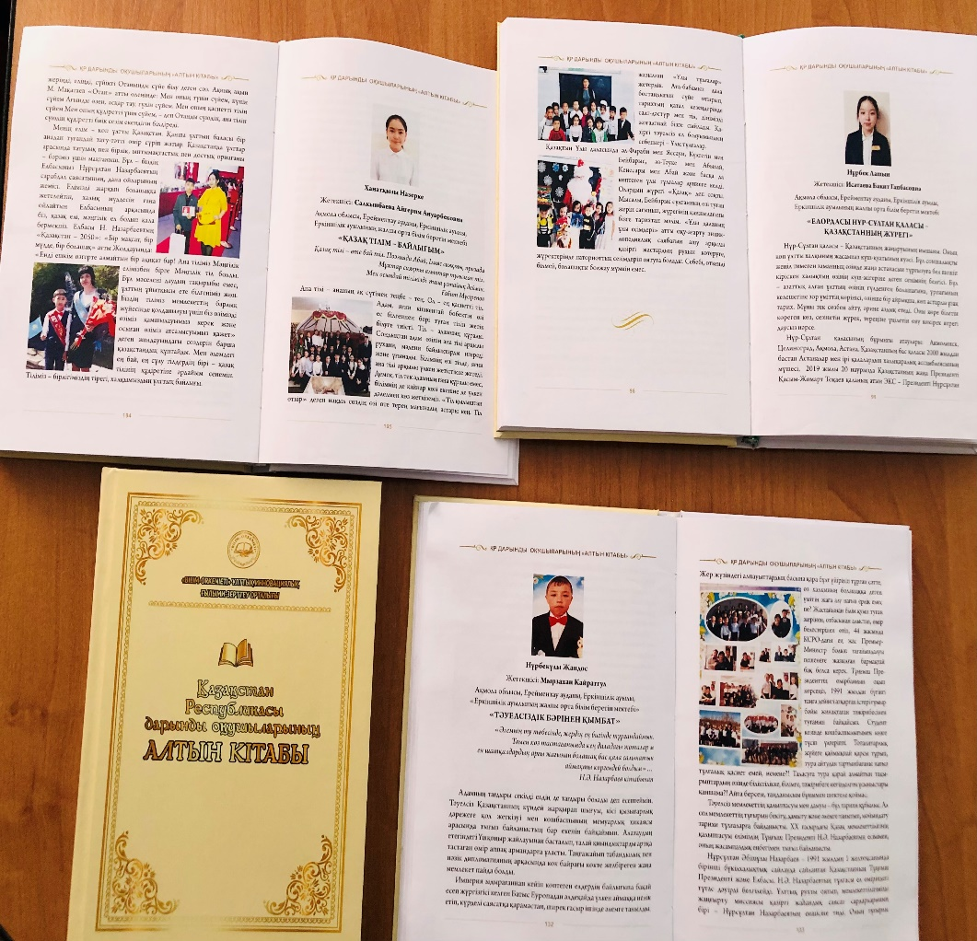
Құлақтан кіріп, бойды алар тәтті әуен мен күмбірлеген күй

Slide 6
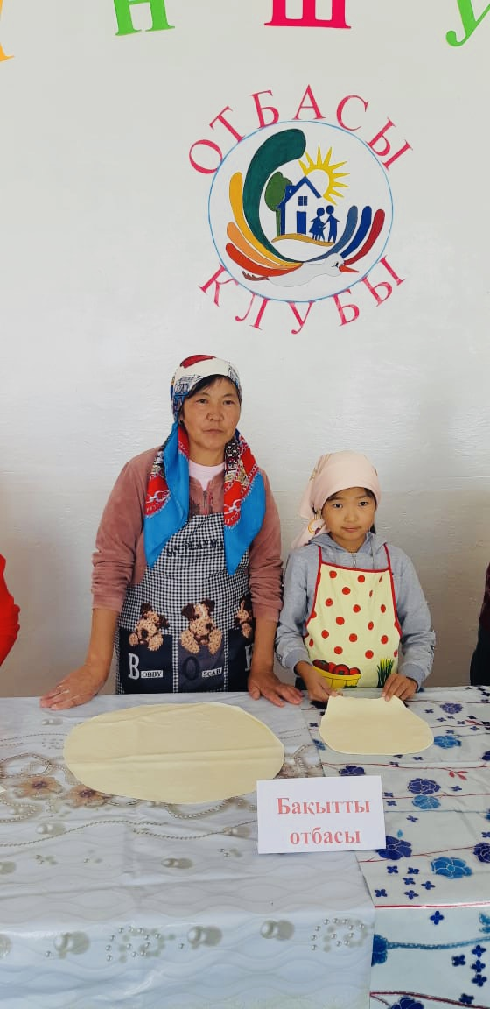
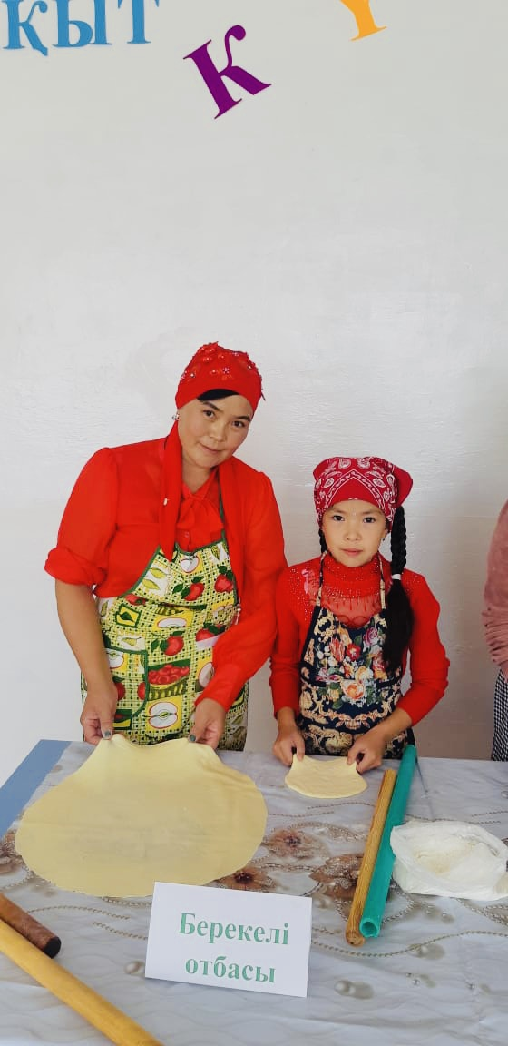
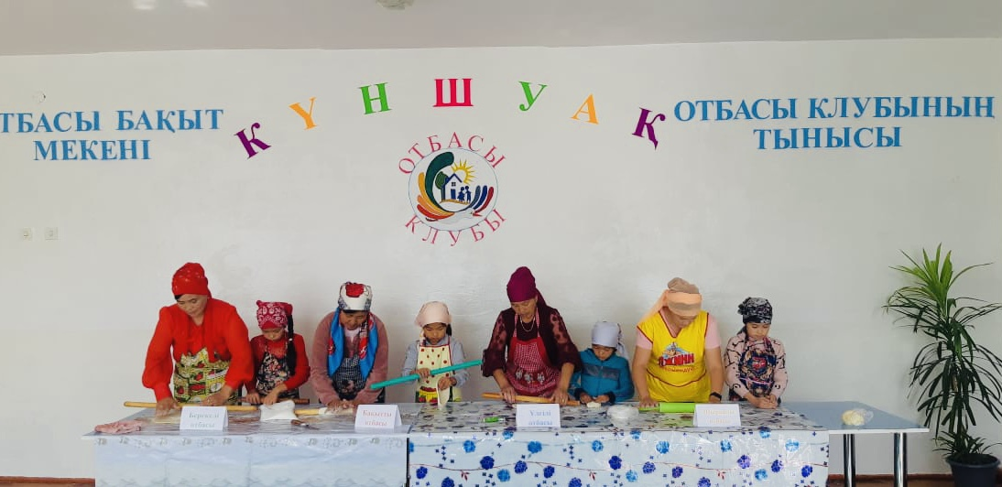
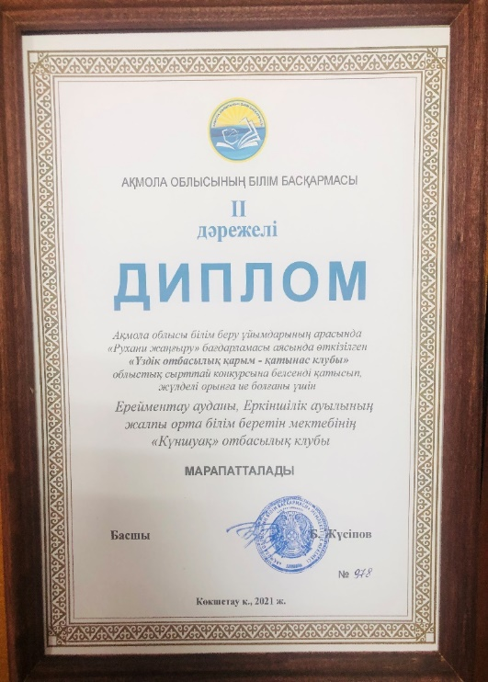
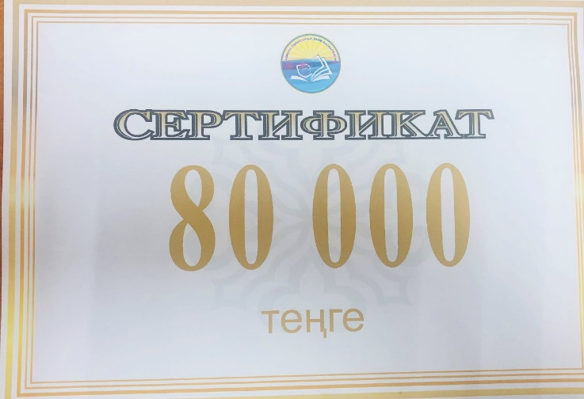
Отбасы клубы

Slide 7
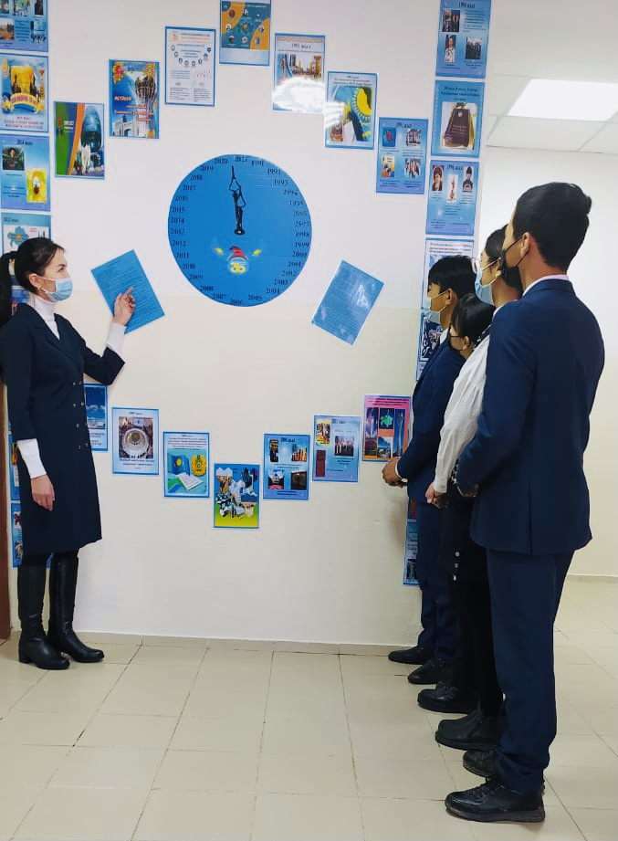
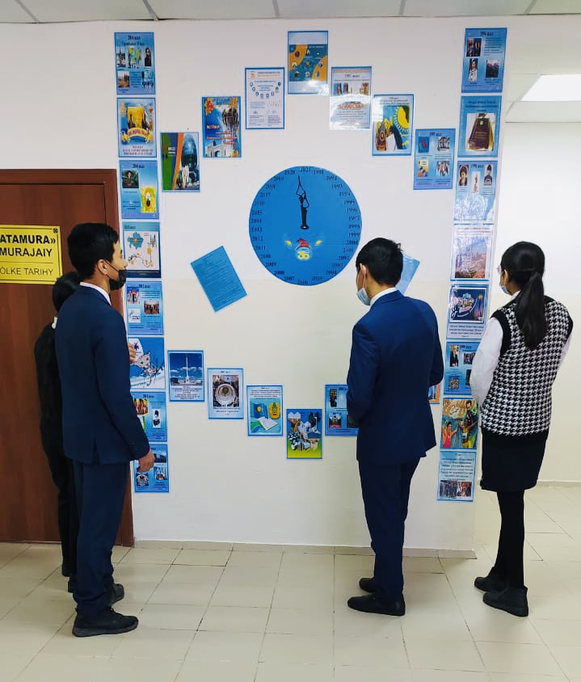
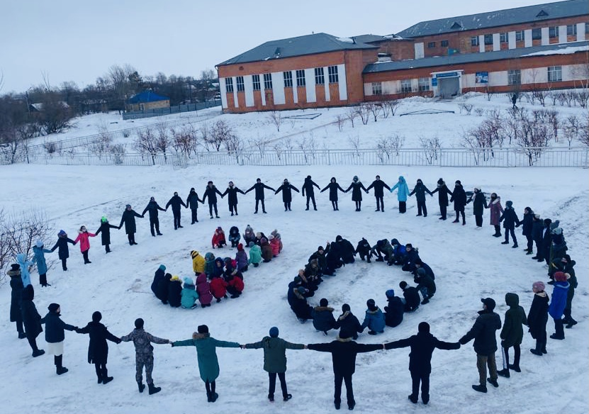
Тәуелсіздікке 30 жыл !!! Қазақ – қай дәуір, қай ғасыр, болсын қабырғасы майысып егілмеген, қас дұшпандарынан жеңілмеген халық. Мәңгілік ел қалыптастыруында талай жорықтық соғыстар мен нәубет замандарды бастан кешті.

Slide 8
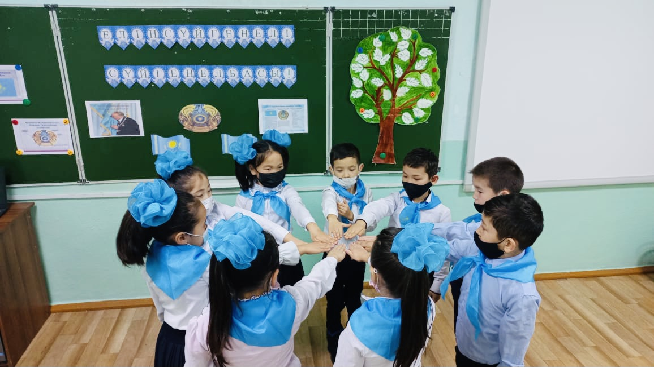
ТӘУЕЛСІЗДІК ЖАСАСЫҢ!

Slide 9
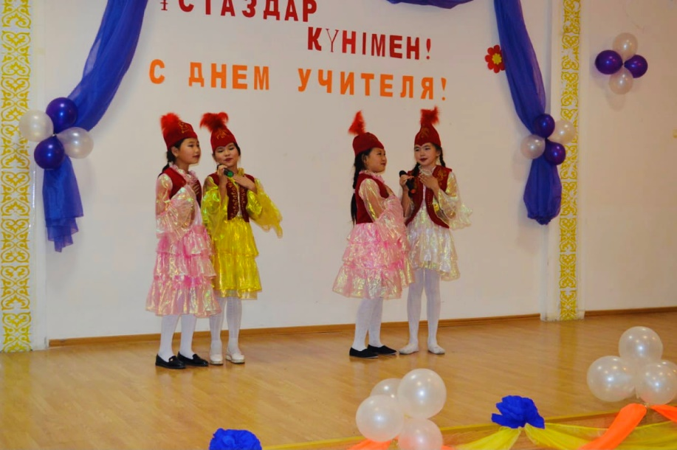
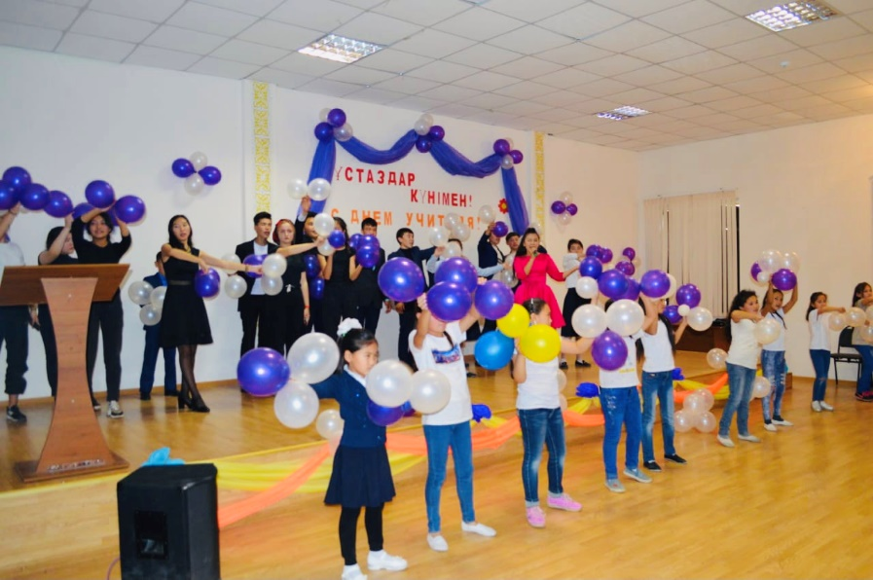
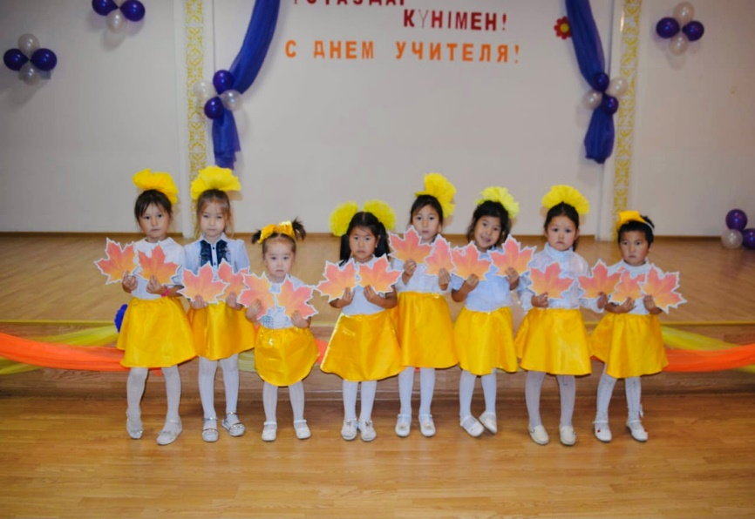
«Біреудің бойынан кемшілік іздеме, өнер ізде» дегендей мектепте өтетін барлық іс шаралар балалардың бойындағы өнерді дамытуға бағытталған

Slide 10
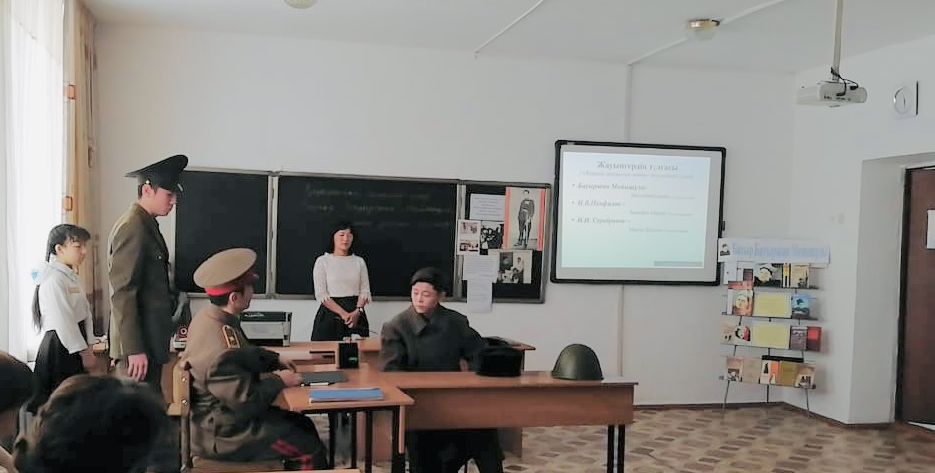
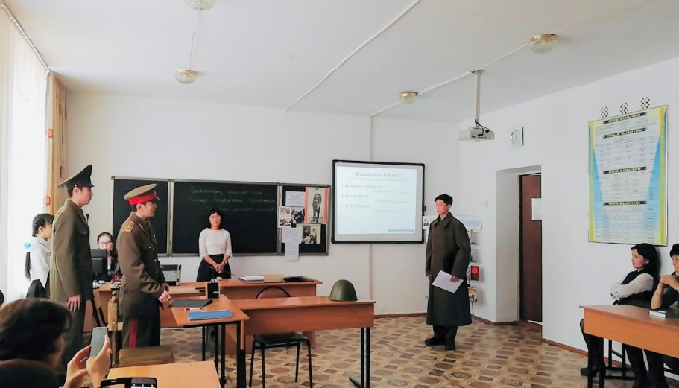
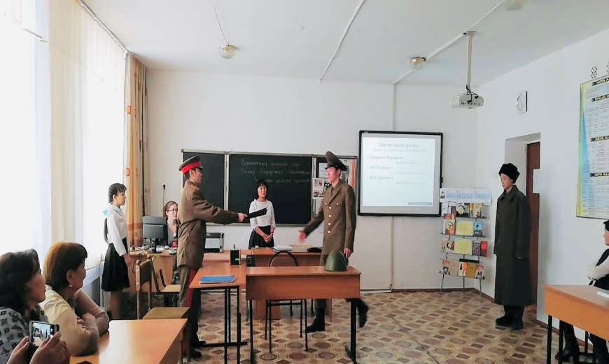
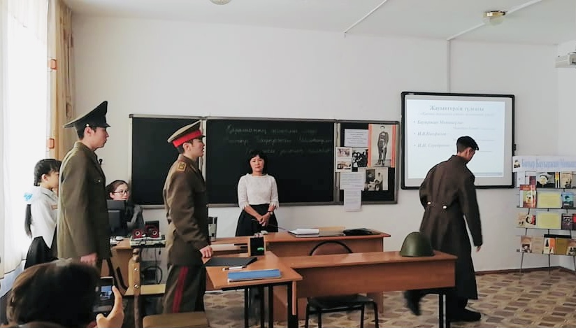
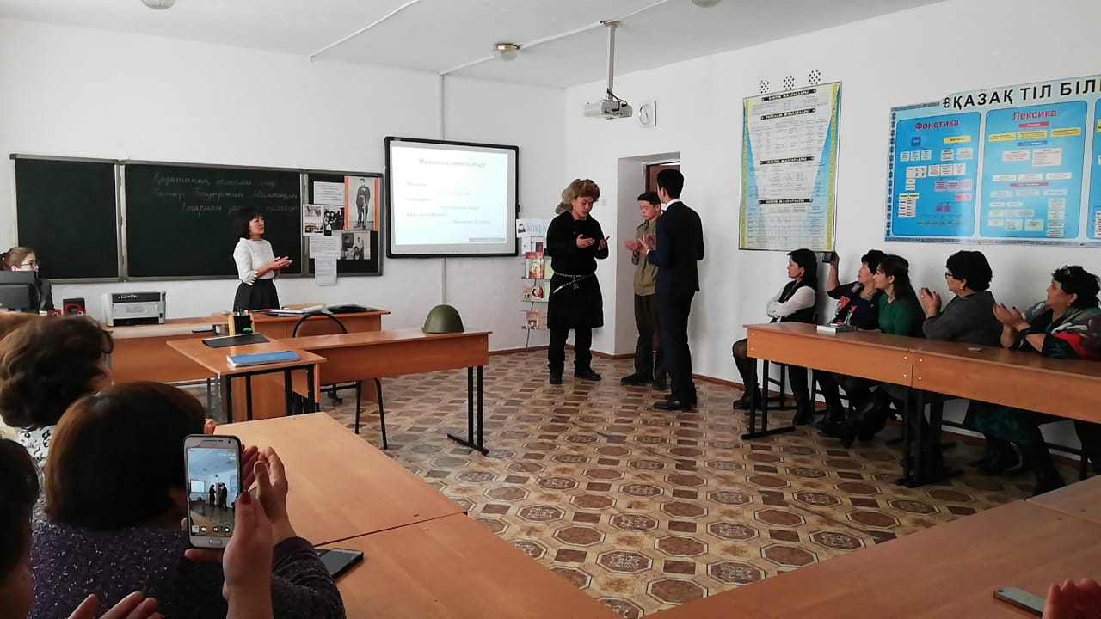
Батыр Бауыржан Момышұлы – алмас қылыштай өткір де қайсар, дана да данышпан, шешен әрі ақын «сөз қадірін өз қадірі, өз қадірі ел қадірі» деп бағалаған айбынды азаматты өскелен ұрпаққа үлгі тұтып, «Батыр тұлғасы» қойылымы қойылған сәтте балалар шынайы рөлге кіріп, Бауыржан Момышұлына еліктеді

Slide 11
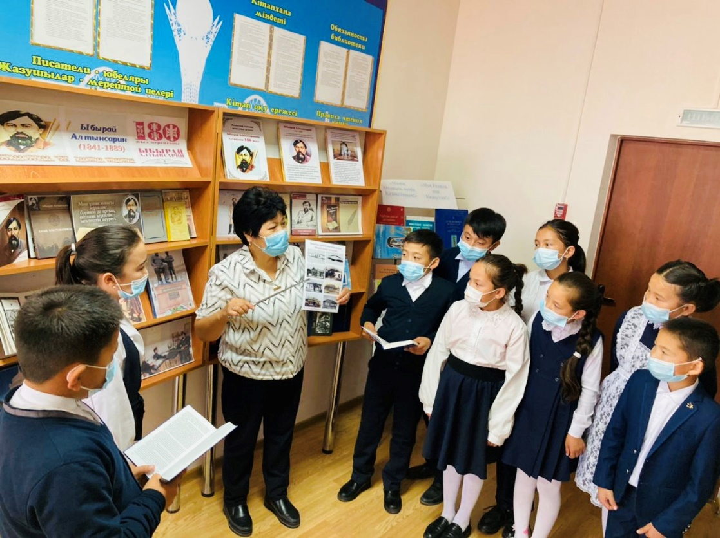
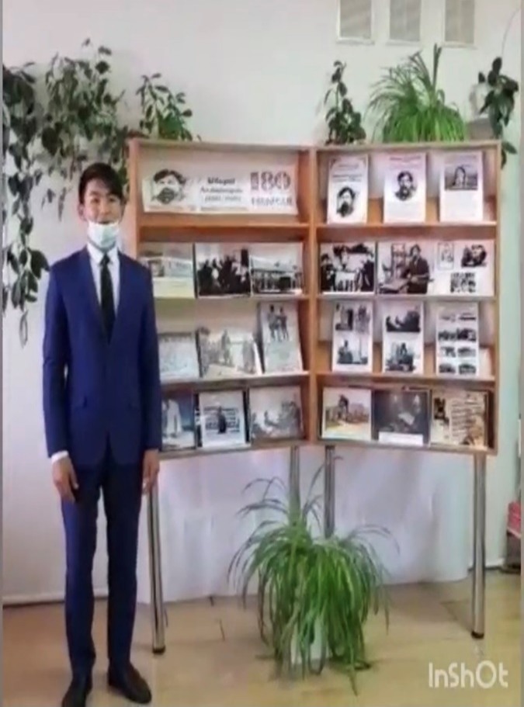
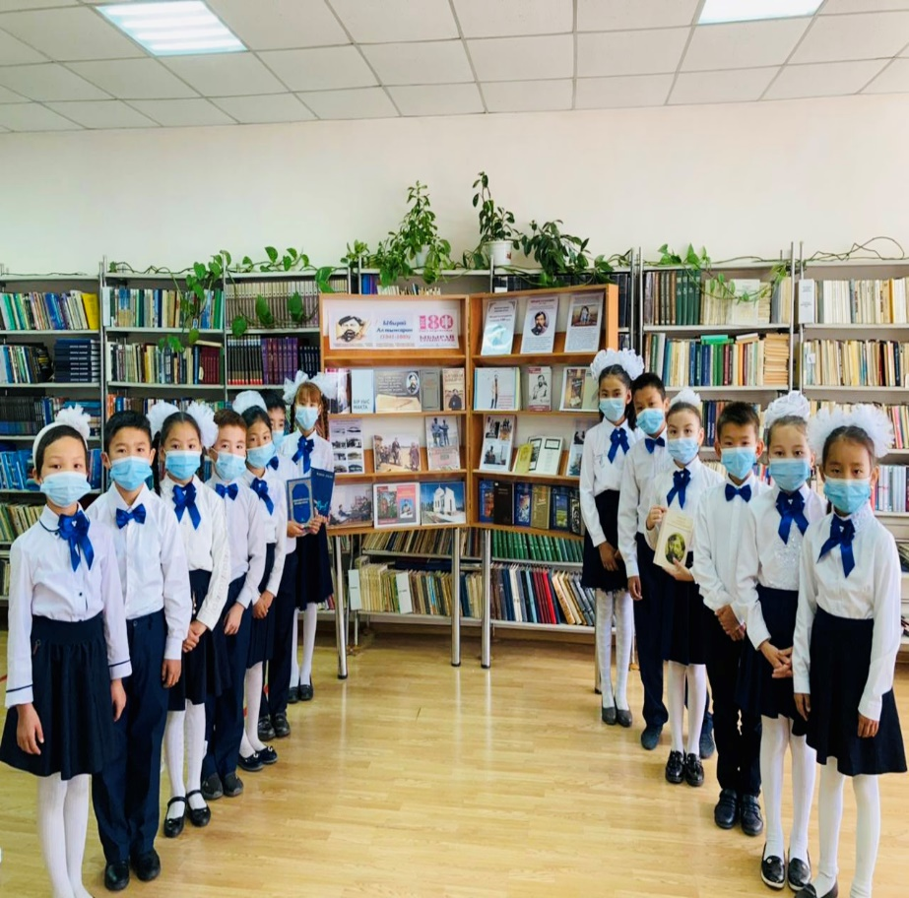
Өнер мен мәдениеттің дәмін көріп, рақатын сезіне алған адамға, бұдан артық байлық керек емес, оқушылар мектепішілік іс шараларға қатысу барысында бір-біріне жоғары сыйластықпен, мәдениетпен қарау керектігін үйренеді

Slide 12
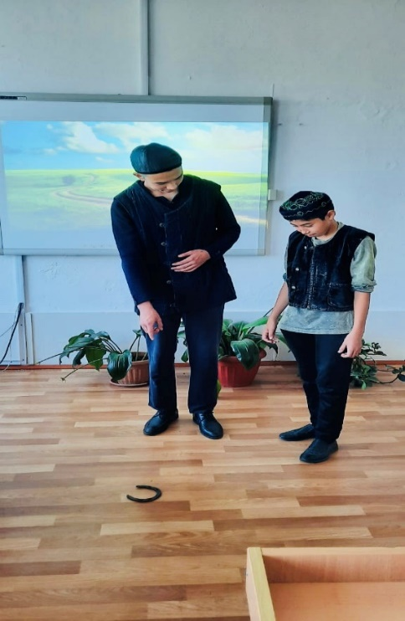
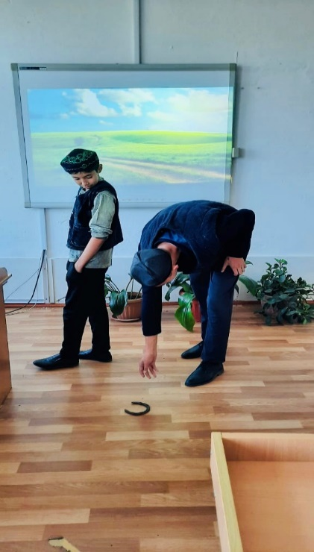
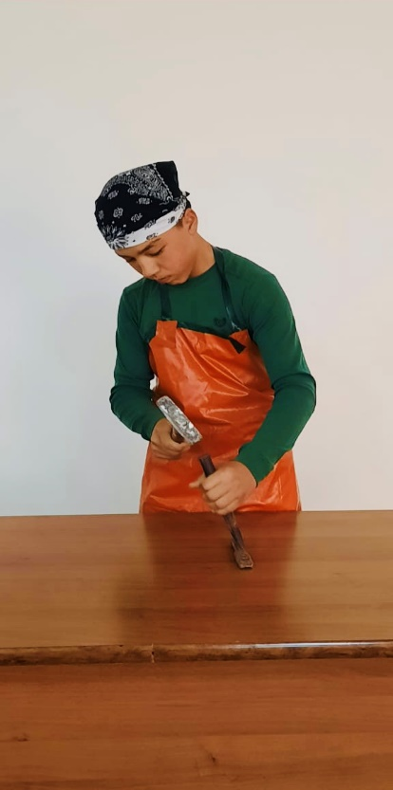
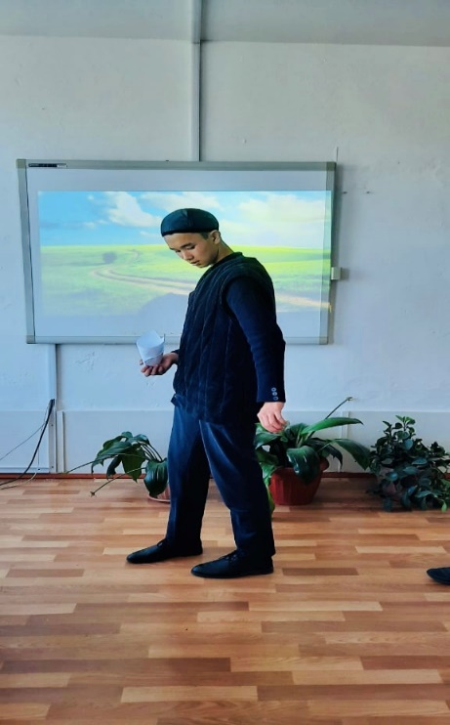
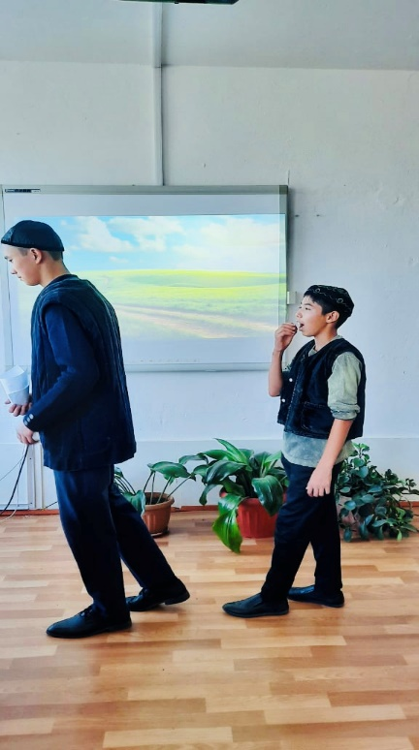
Ғажап-ау, Ыбеке, осы мықтылығың,
Жарқырап тағы қайта шықты күнің.
Басыңнан сырып тастап уақыт жүгін,
Тапжылмай тас тұрғыда тұрсың бүгін - деп айтқан екен ақын Ғафу Қайырбеков, шыныңда да ұлы тұлғаның шығармалары бүгінгі жас жеткіншектер үшін өте маңызды. 180 жыл бұрын қазақ еліне ұлы педагог, дара тұлға Ы.Алтынсарин дүниеге келді, осыған орай мектепте он күндік өтті.
8 сынып оқушыларымен өткізген сабақтан тыс шара көпшілікті қызықтырды, «Әке мен бала» әңгімесіне қойылған қойылымның тәрбиелік мәні зор. Бұл жердегі автордың идеясы «Аз жұмысты қиынсынсаң - көп жұмысқа тап боласың; азға қанағат ете білмесең - көптен құр қаласың» - дегенді білдіреді, сонымен бірге оқушылар қойылым барысында образға кіре біліп, шынайы ойнады.

Slide 13
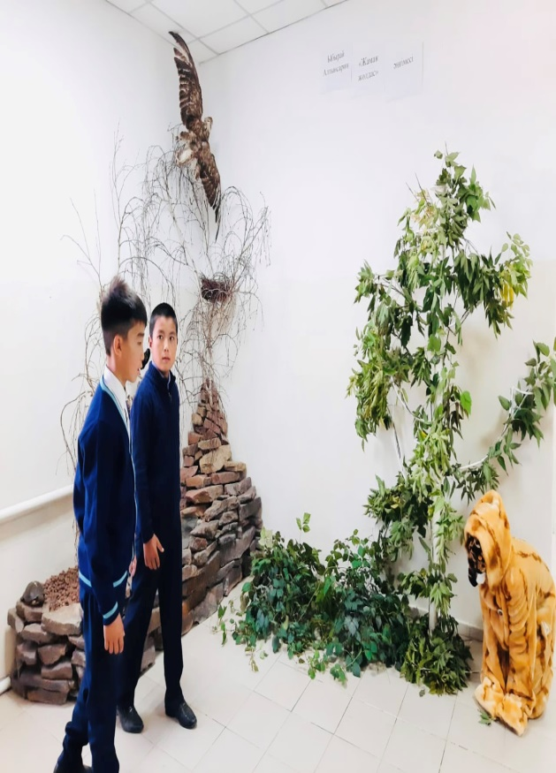
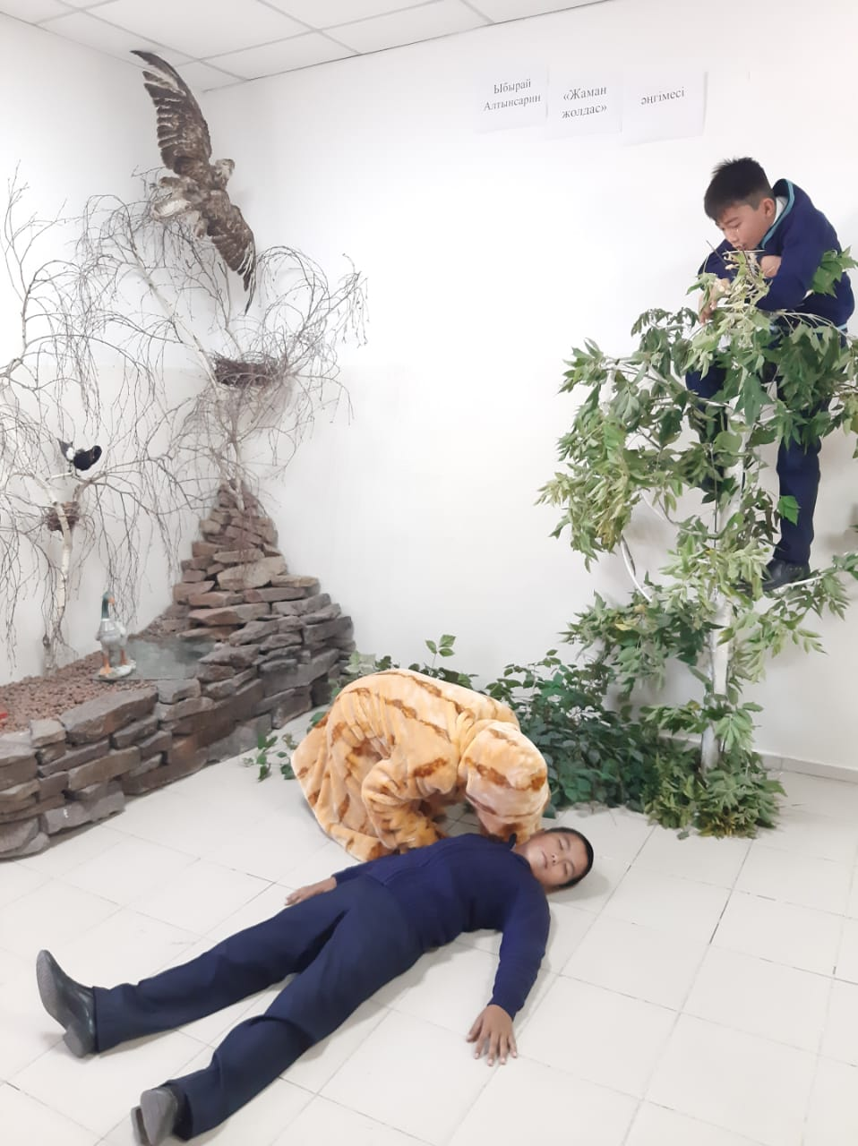
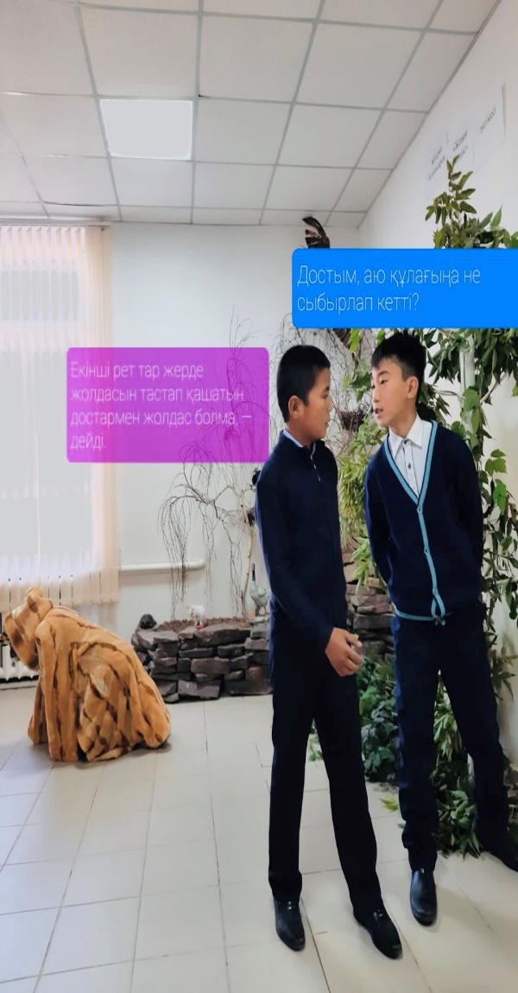
«Жаман жолдас» әңгімесіне қойылған қойылым өте тартымды. Оқыту, тәрбиелеу маңызы орасан зор, қойылым идеясы 6 сынып оқушыларына адал дос пен жаман жолдастың айырмасын ажырата білуді үйрету. «Аю құлағыма ақыл сыбырлады: екінші рет тар жерде жолдасын тастап қашатын достармен жолдас болма» - делінген. Бұл әңгіме бүгінгі күнде де өзекті.

Slide 14
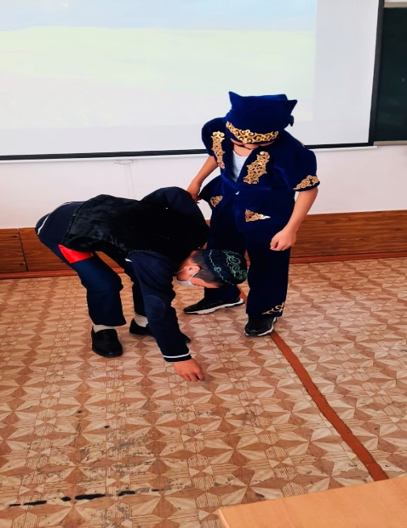
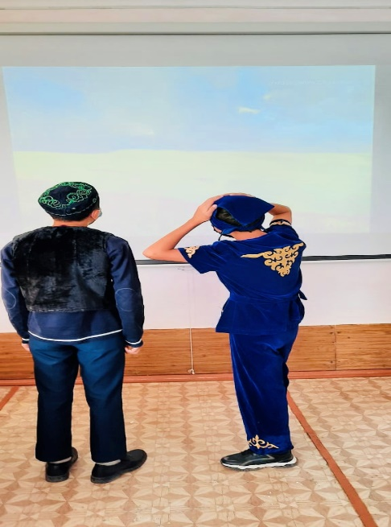
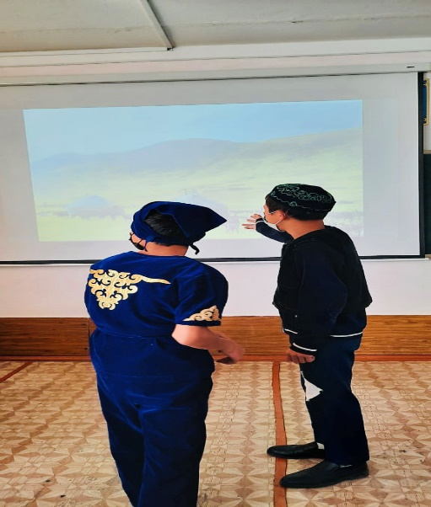
«Таза бұлақ» сахналық көріністі 6 сынып оқушылары қойды, бұл жерде мәтіннің мазмұны, тасқа жазылған «Әй, жолаушы, болсаң, осы бұлақтай бол!» - деген нақыл сөзді ширатып, мағынасын түсіндіріп тұр. Бұлақ тынбай ағады, алыс жерлерге барады, ол бара-бара кеңейіп, үлкейеді. Бұған басқа бұлақтар құйып, үлкен өзен болып кетеді, оның мәні мына ұғымда жатыр. «Сен де, адам, тынбай еңбек ет, еш уақытта жалқауланып тоқтап қалма, сонда сен де зорайып мұратыңа жетесің». Бұл бұлақ кім-кімнің болса да сусынын қаңдырады, ол үшін ешкімнен ақыл тілемейді, мұндағы идеяның негізі «Біреуге жақсылық етсең, ол жақсылығынды міндет етпе» - деген ұғым деп ұғу керек. Ал, бұлақ мұнша таза болмаса, адамдар сонша оған ынтық болмас еді. Бұлақ күні-түні тынбай ағып, тазаланып тұрғаны үшін оған құмар болады, бұл жағдайда: «Көңілінді, бойыңды осы бұлақтай таза сақта», - деген түсінікті, балалардың бойына байыптаудың маңызы зор болып тұр.

Slide 15
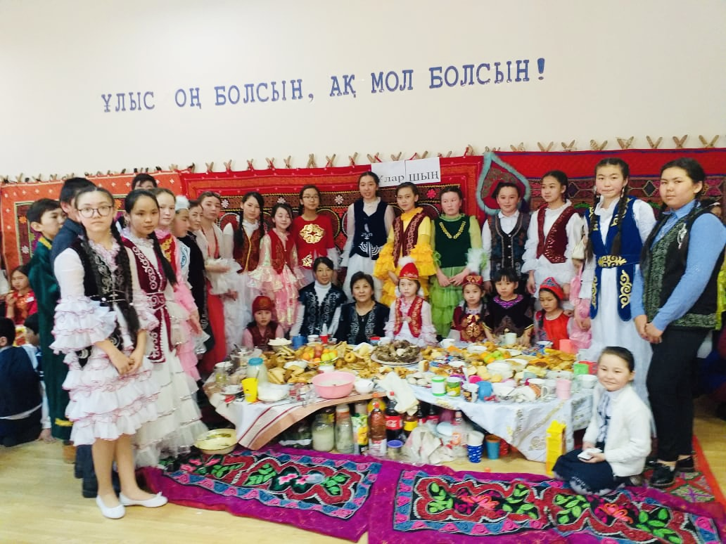
Наурыз- көктем мен жаңару мерекесі. Бұл мектеп оқушыларының ең сүйікті және ауқымды мерекелерінің бірі, барлық оқушылар жаңару мерекесіне белсенді қатысады

Slide 16
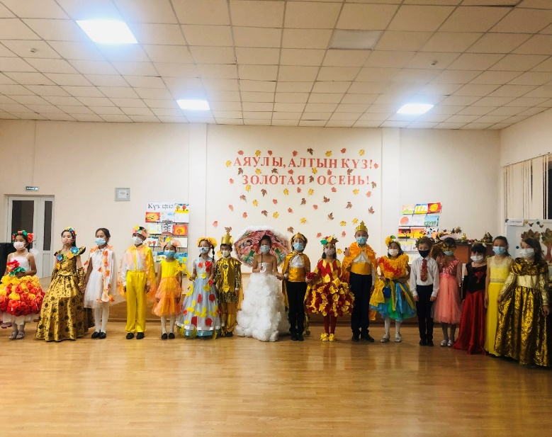
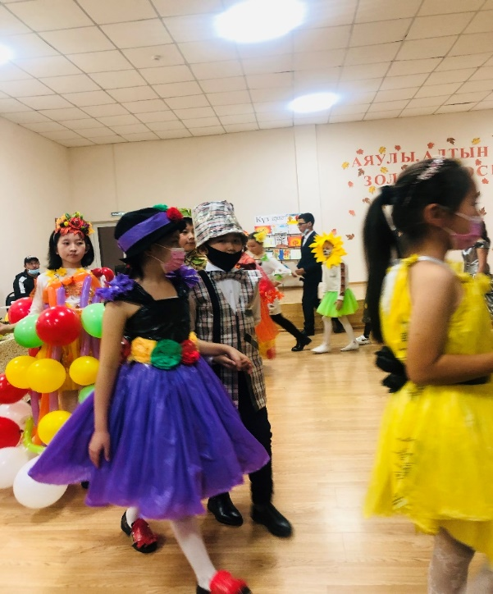
«Берекелі – алтын күз, мерекелі – алтын күз» атты алтын күз мерекесі тартымды өтті, «Ақыл көпке жеткізер, өнер көкке жеткізер» дегендей балалардың өнері көптің көңілінен шықты!

Slide 17
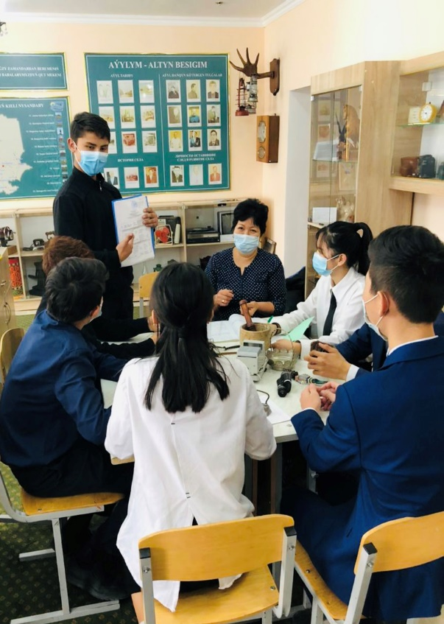
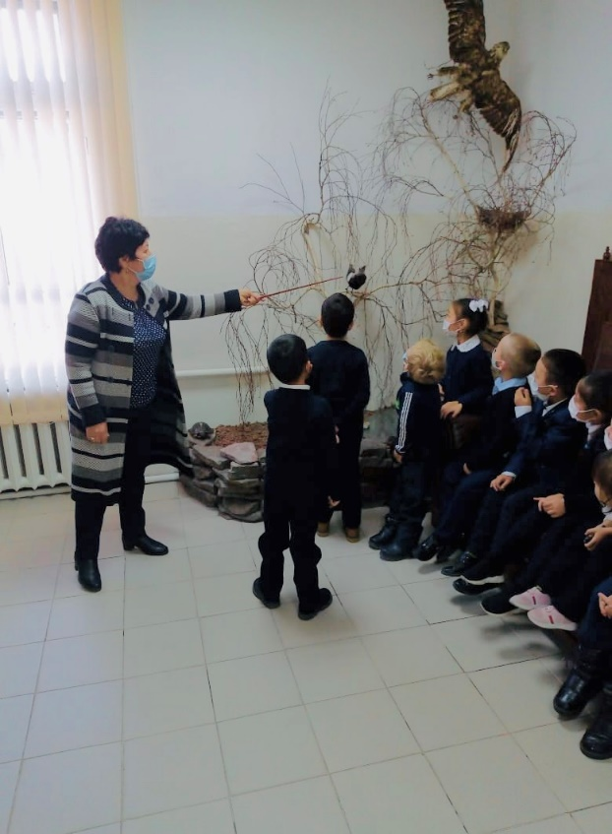
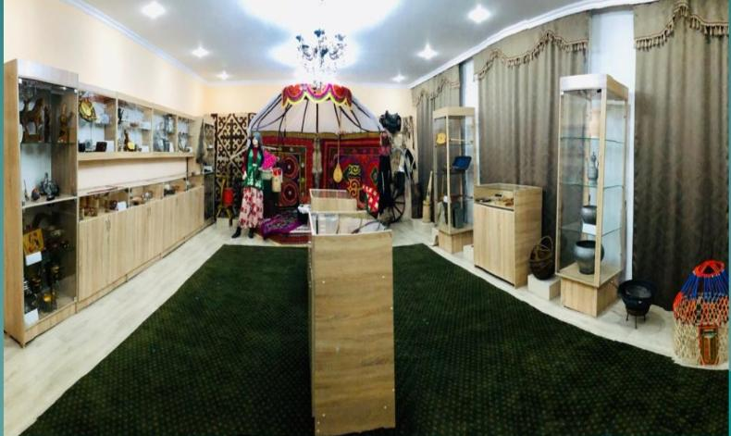
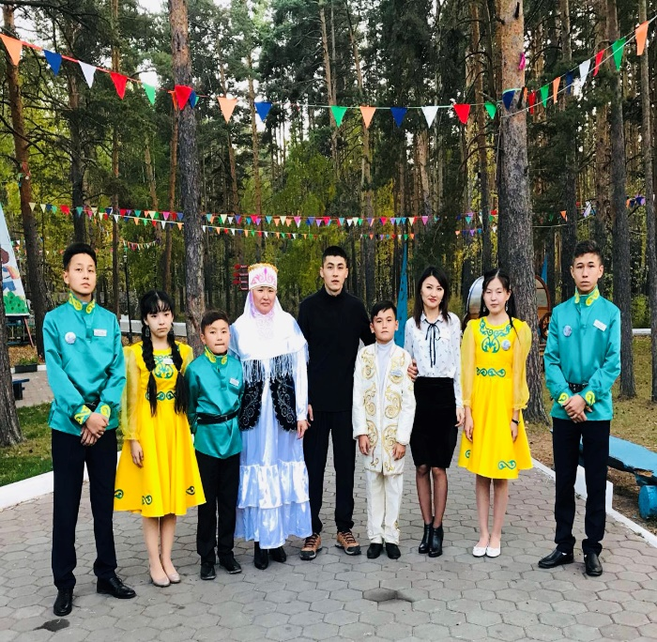
Музей уақытқа бағынбайтын алтын арқау, өткен мен бүгінді, бүгін мен болашақты жалғап тұрған мәңгілік көпір десек болады. 01.03.2019 жылы мектепте «Атамұра» тарихи-өлкетану музейі ашылды. Музейдің тәрбие – оқу үрдісінде маңызы зор, тәрбиелік мәні бар іс-шаралар жиі ұйымдастырылса, музей жәдігерлерін ғылыми жобаларды қорғауда да кеңінен пайдаланылатыны көпшілікке мәлім.

Slide 18
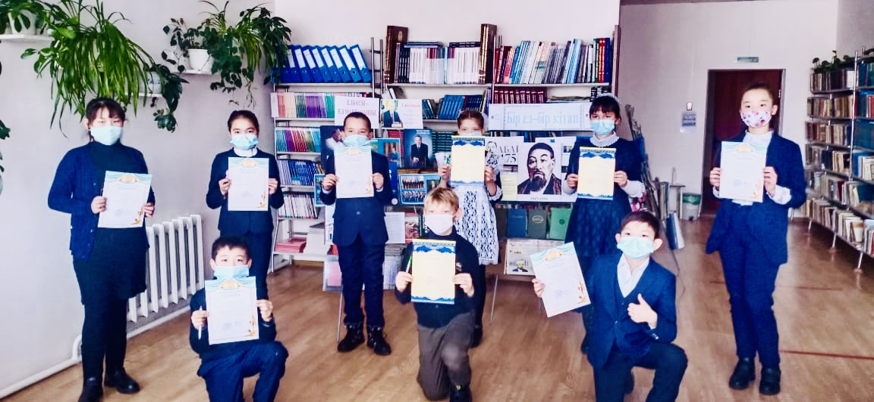
«Асыл сөзді іздесең, Абайды оқы- таңырқа!» атты кітапхана сағатына 7 сынып оқушылары қатысты, ал мектепте ерекше орын алып жүрген ұлдар хоры, осы жолы хорды қыздар толықтырып «Желсіз түнде жарық ай» өлеңің айтарлықтай орындады.

Slide 19
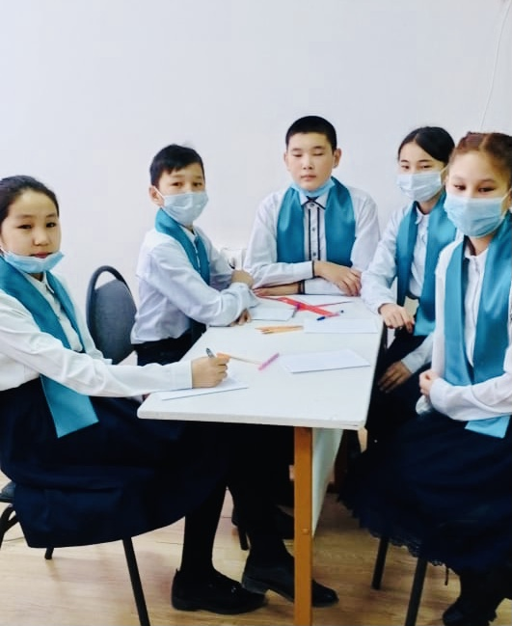
«Туған елің – Қазақстанды жақсы білесің бе?» атты Республикалық балалар оқулары байқауына мектеп оқушылары қатысып, ІІ орын иеленді
«Кітап әлемді бағындырады» акциясын ұйымдастыруды жоспарлау кезеңінен

Slide 20
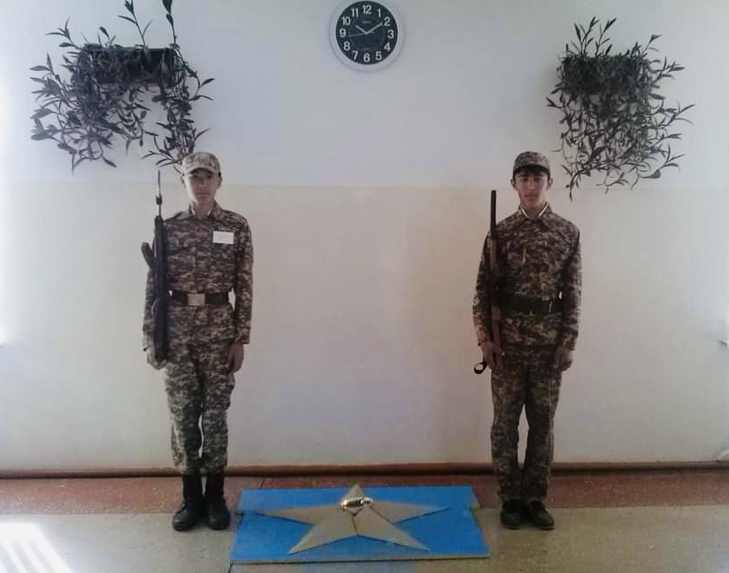
«Жас ұрпақты осы бастан Отанына, атамекеніне шын берілгендік – патриотизм рухында тәрбиелеу» деген тақырыптың ауқымында 10 сынып оқушыларымен тәрбие сағаты өтті

Slide 21
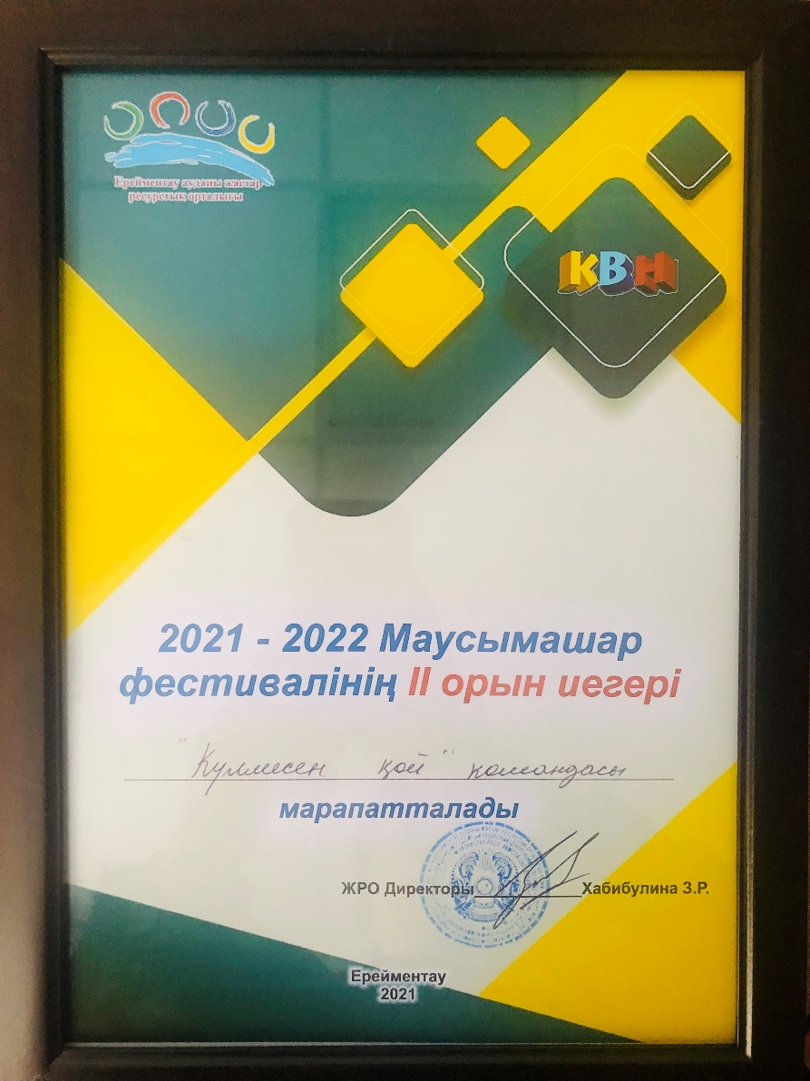
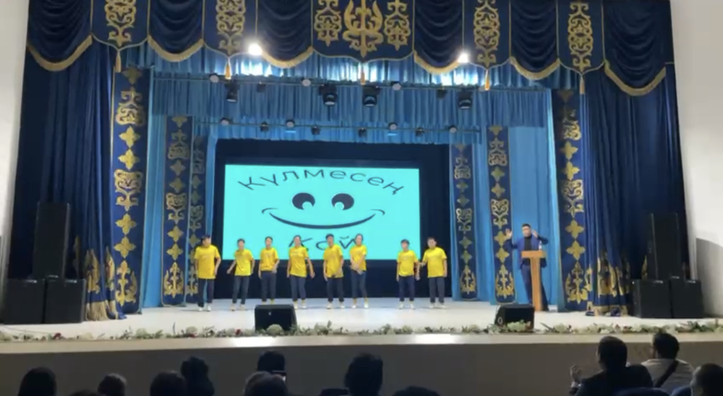
«Күлмесен қой» мектепішілік құрама командасы 2021-2022 ж. Маусымашар фестивалінің ІІ орын иегері

Slide 22
Біз, еліміздің болашағы, әлемді мәдени құндылықтармен үндес жаңа заманғы қазақтың озық мәдениетін қалыптастыруымыз керек деп, еңбек етеміз! Назарларыңызға рақмет!

